Slide 1

GUÍA DE VOTACIÓN
Cómo votar con Eligo

Slide 2
Eligo es la plataforma de votación electrónica segura e intuitiva.
La solución flexible y confiable que simplifica las operaciones de votación, promoviendo la participación democrática.

Slide 3
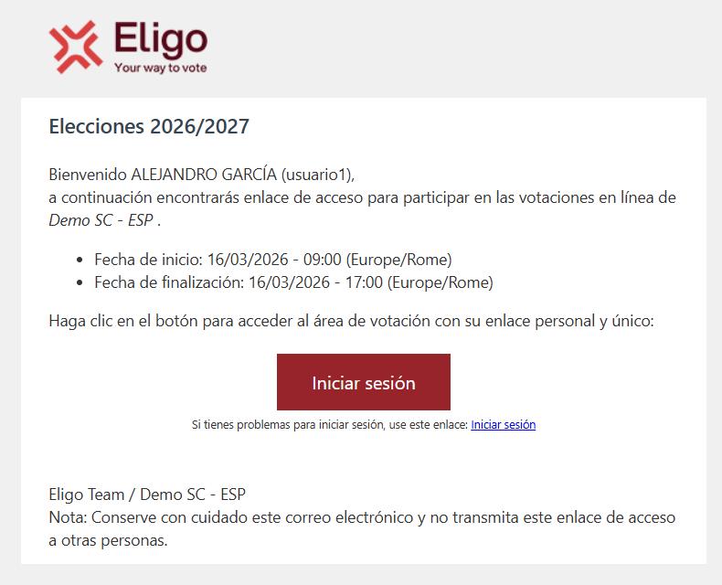
Recibirás el enlace para acceder a la plataforma por correo electrónico.
Una vez abierta la votación, haga clic en “Iniciar sesión”.

Slide 4
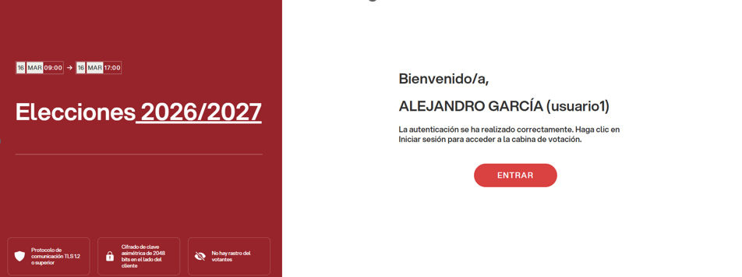

Estarás en la página de inicio de sesión del sistema de votación.
Hacer clic en “ENTRAR”

Slide 5
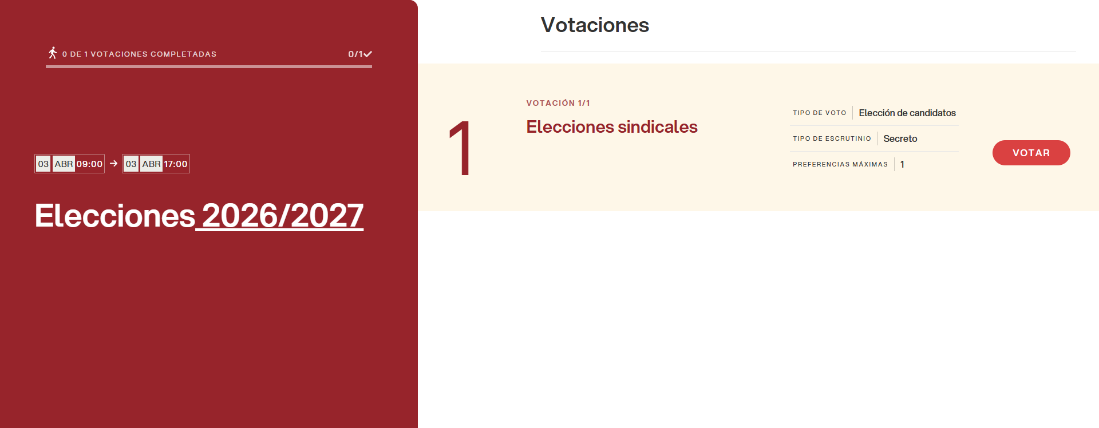
Te encontrarás dentro de la urna digital donde podrás visualizar las papeletas.
Haga clic en el botón “VOTAR” para la primera votación.

Slide 6
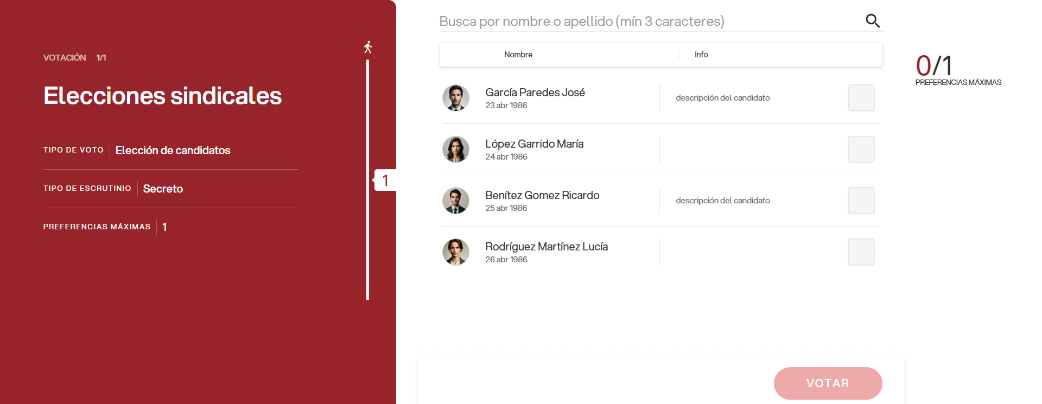
Información sobre la papeleta electoral
Lista de candidatos

Slide 7
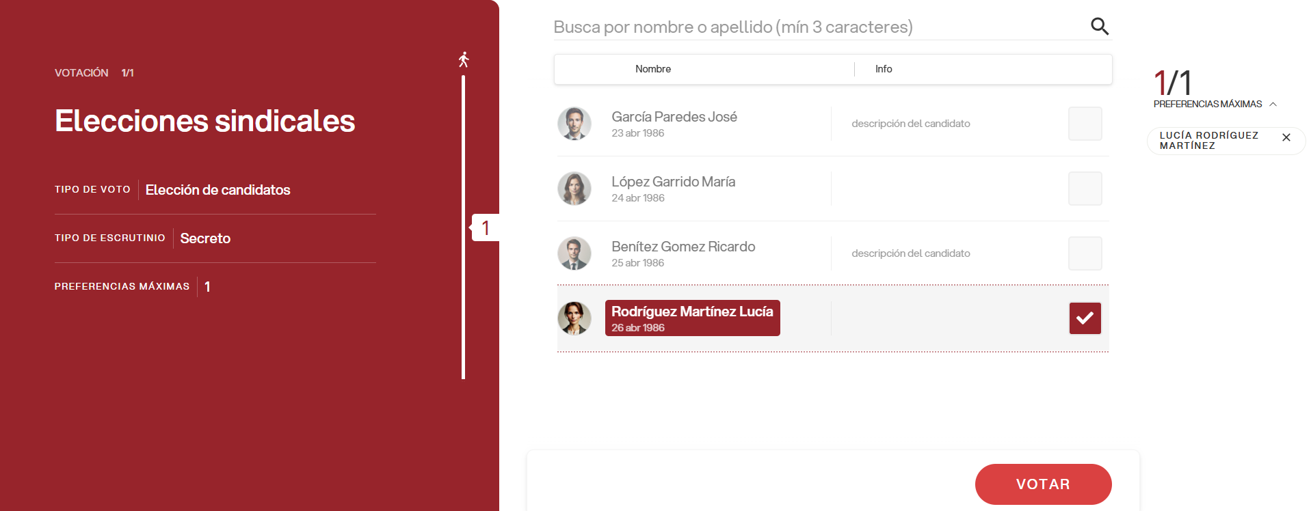
Seleccione la casilla del candidato deseado o seleccionar “Voto en blanco” si no deseas expresar ninguna preferencia.
Para continuar, haga clic en “VOTAR”

Slide 8
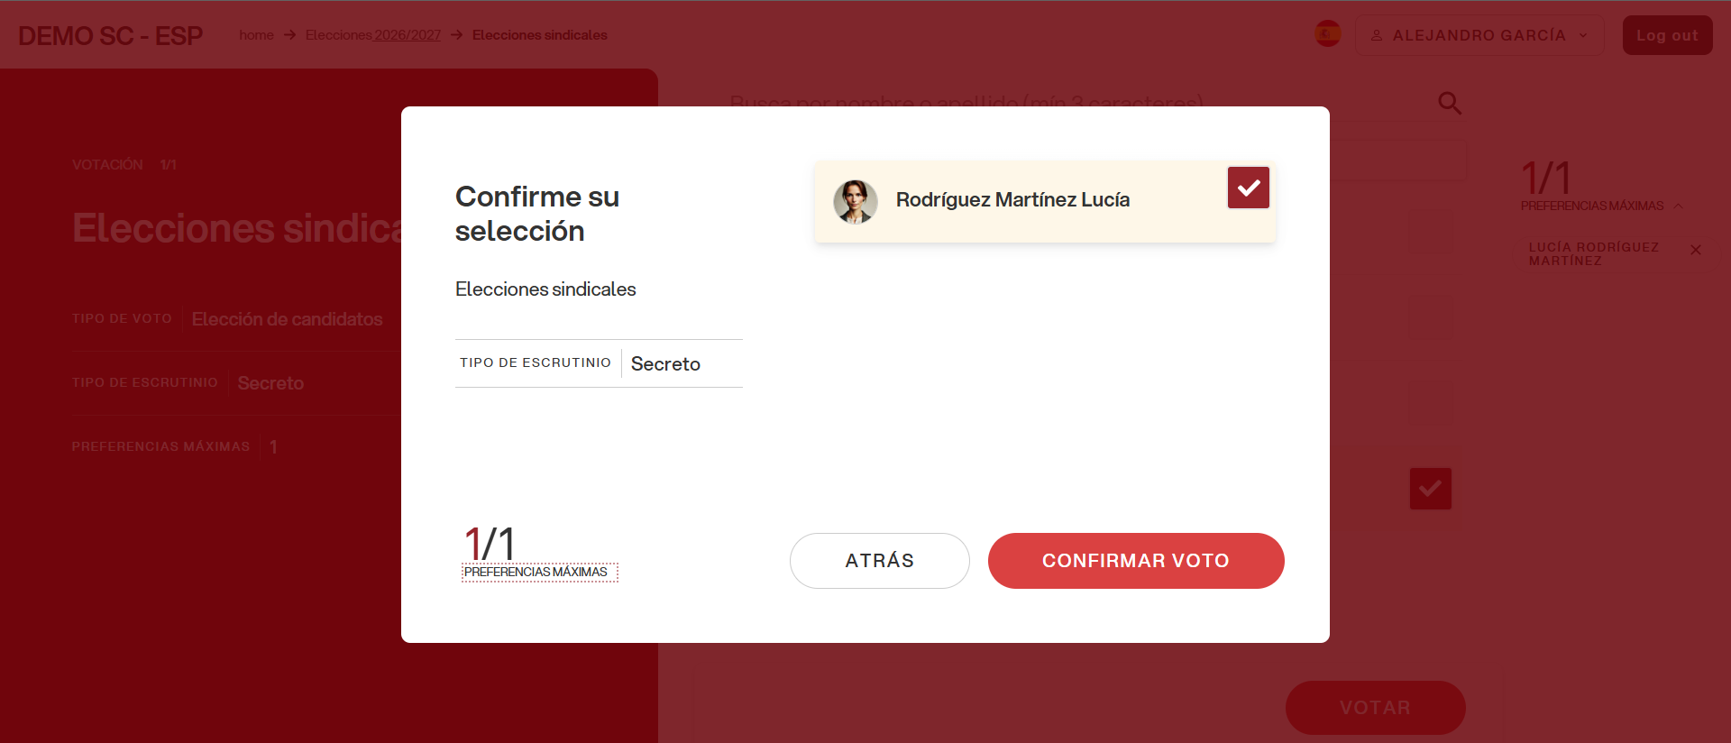
Te encontrarás en la pantalla de resumen.
Comprueba tus opciones
Pulse “CONFIRMAR VOTO” para que la votación sea definitiva.

Slide 9
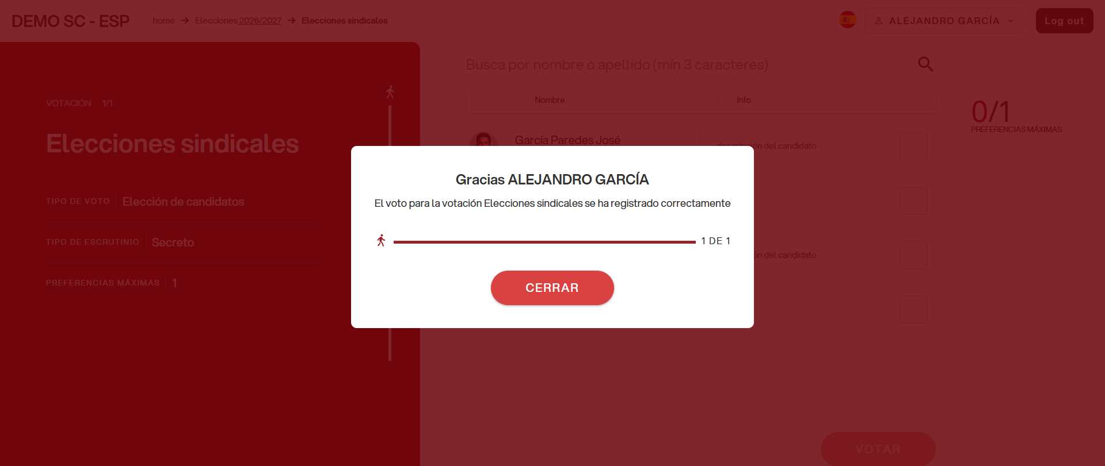
El voto se introducirá en la urna digital y será inmodificable.
​ Haga clic en “SIGUIENTE VOTACIÓN” para continuar con las operaciones de votación.
“Cerrar” para finalizar el proceso de votación si no hay más papeletas para votar.

Slide 10

La plataforma de votación online es ofrecida por Eligo Voting.
Miles de organizaciones confían en Eligo para la gestión digital de votaciones y reuniones, ya sean remotas, presenciales o híbridas.
Copyright © 2026 ELIGO | ID Technology S.r.l.

